Slide 1
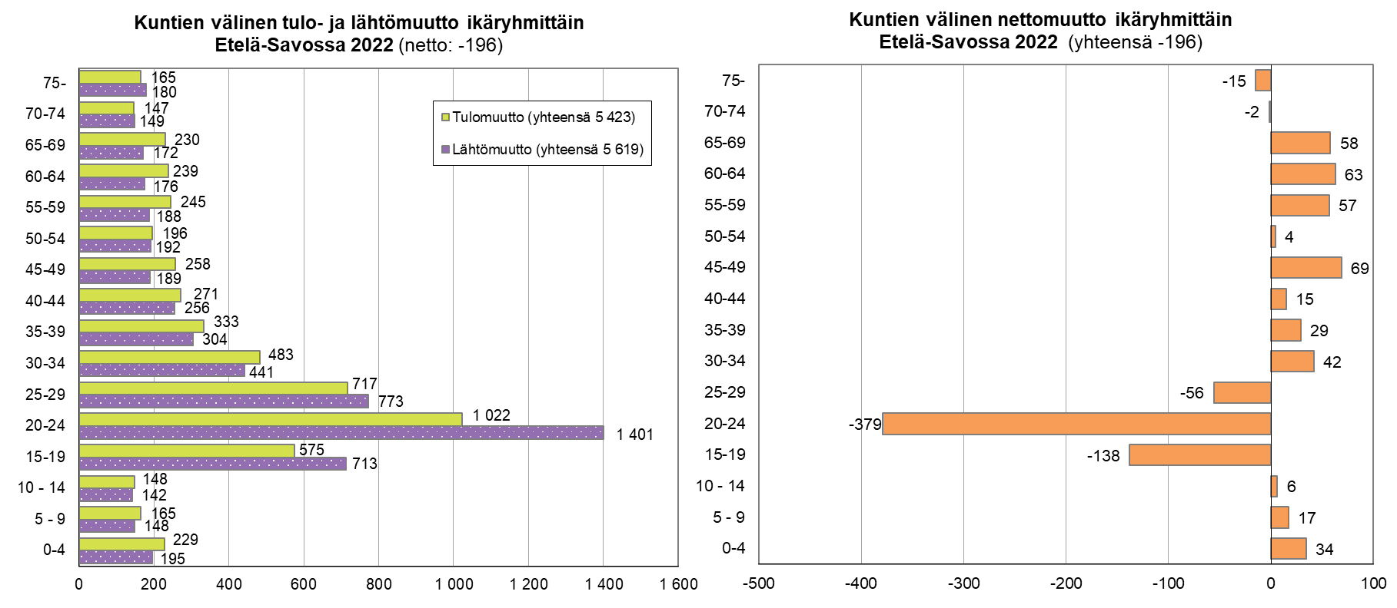
Maassamuutto ikäryhmittäin Etelä-Savossa 2022 (ei siirtolaisuutta mukana)
Lähde: Tilastokeskus, Muuttoliike, 1.1.2023 aluejako päivitetty: 9.6.2023 / jk

Slide 2
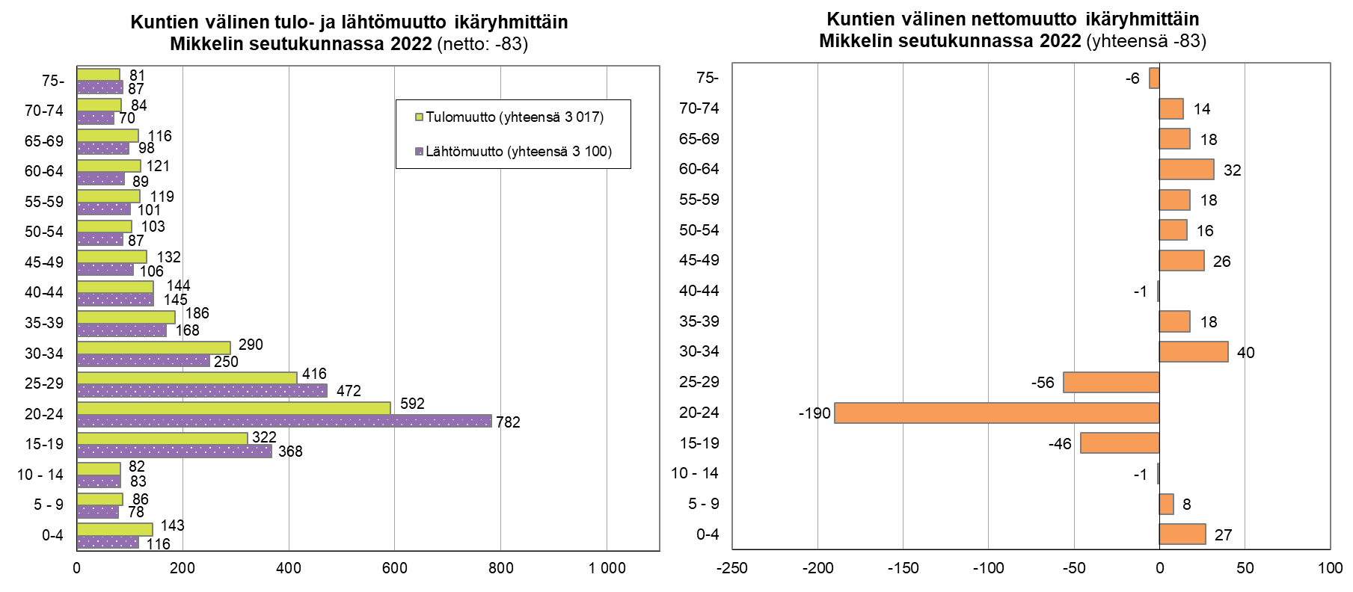
Maassamuutto ikäryhmittäin Mikkelin seutukunnassa 2022 (ei siirtolaisuutta mukana)
Lähde: Tilastokeskus, Muuttoliike, 1.1.2023 aluejako päivitetty: 9.6.2023 / jk

Slide 3
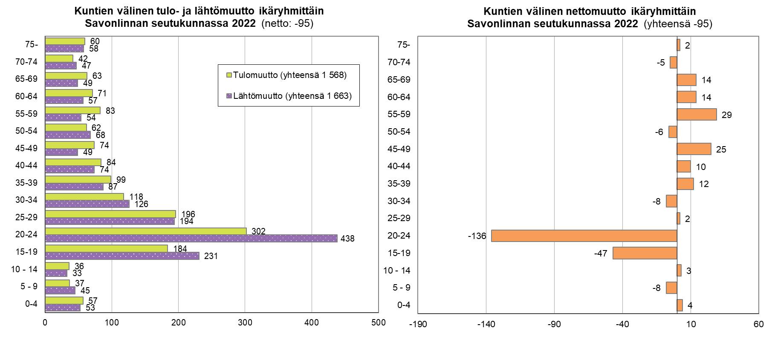
Maassamuutto ikäryhmittäin Savonlinnan seutukunnassa 2022 (ei siirtolaisuutta mukana)
Lähde: Tilastokeskus, Muuttoliike, 1.1.2023 aluejako päivitetty: 9.6.2023 / jk

Slide 4
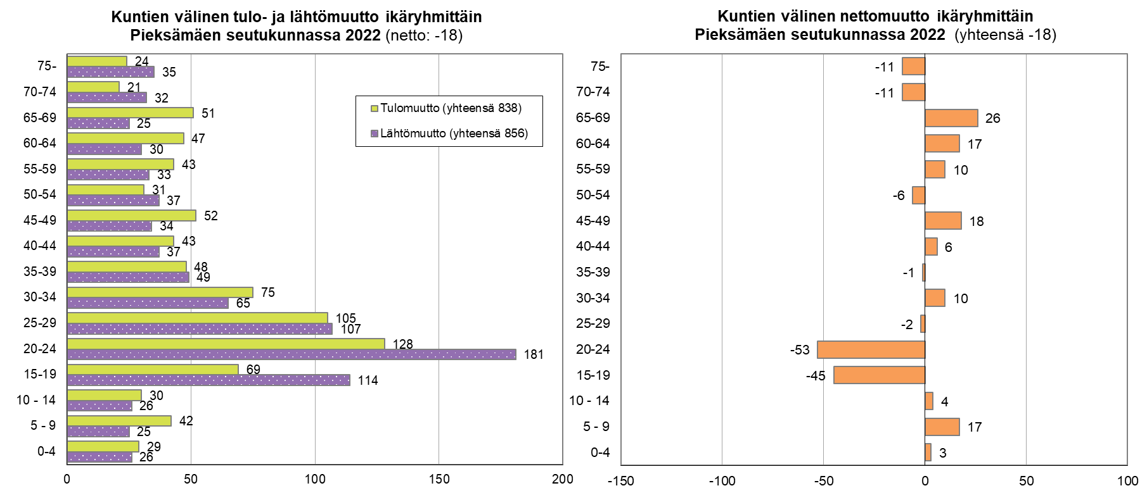
Maassamuutto ikäryhmittäin Pieksämäen seutukunnassa 2022 (ei siirtolaisuutta mukana)
Lähde: Tilastokeskus, Muuttoliike, 1.1.2023 aluejako päivitetty: 9.6.2023 / jk

